Slide 1
Escáner de Presentación Magellan™ 1500i
MARZO 2019

Slide 2
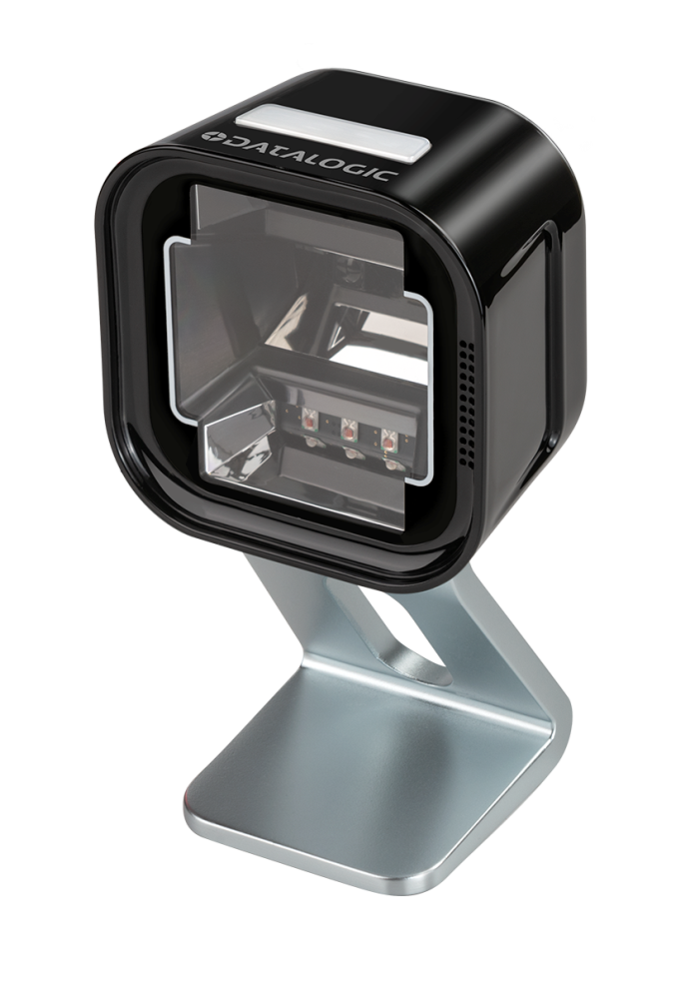
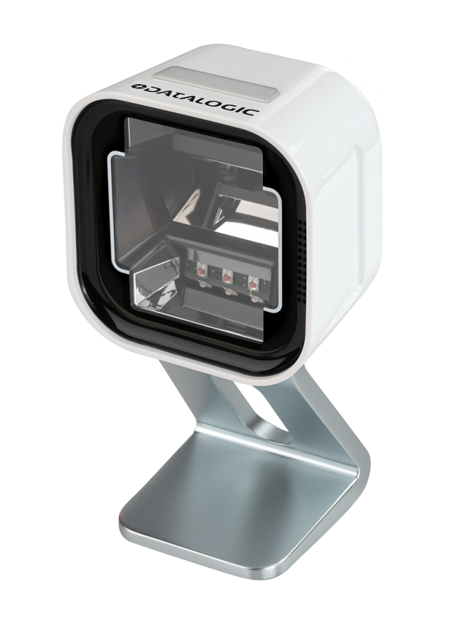
Aspectos destacados del escáner de presentación Magellan 1500i
Escáner de imágenes de alto rendimiento ideal para:
Pequeño mostrador de servicio.
Operaciones de recuento de artículos de bajo a medio
Barrido o escaneo de presentación
El tamaño pequeño maximiza el espacio del mostrador
El diseño ergonómico asegura el confort para todos los usuarios.
Se alimenta de una conexión USB estándar de 2.5W o de una fuente de alimentación mundial
Estándar de lectura 1D y 2D
Decodificación Digimarc® opcional
Disponible en negro o blanco para adaptarse a una variedad de aplicaciones

Slide 3
Aplicaciones Comunes
Tiendas de conveniencia
Farmacias
Tabaquería
Especialidad al por menor
Descuento
Hospitalidad
Cortesía / Servicio
Puesto de revistas

Slide 4
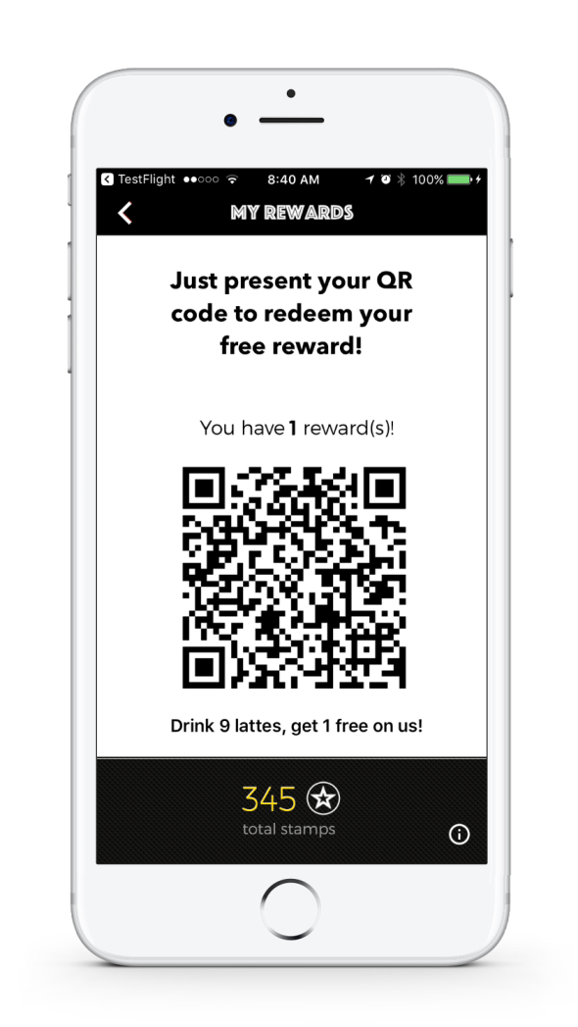
Rendimiento de lectura con el que puede contar
Escáner de barrido de alto rendimiento
Velocidad de barrido 1D: 1.5 m / s
Estándar de lectura 1D y 2D
Decodificación Digimarc® opcional
Rendimiento superior en códigos de barras tanto impresos como móviles.

Slide 5
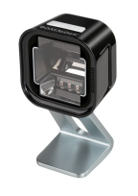
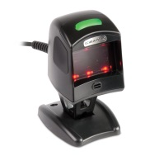
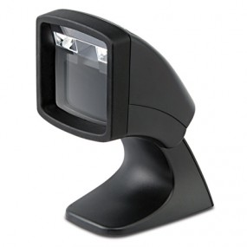
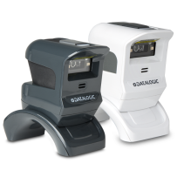
Comparación de zona de escaneo

Slide 6
Rendimiento líder en códigos difíciles
Las imágenes digitales proporcionan una lectura superior de las etiquetas 1D y 2D difíciles de leer.
Truncados
GS1 DataBar ™
Códigos de barras impresos en la tienda.
Etiquetas distorsionadas, rotas, rayadas
Bajo contraste
Lee códigos de barras de una variedad de fuentes.
Papel
Licencias de conducir
Teléfonos celulares / PDAs.
Tabletas

Slide 7
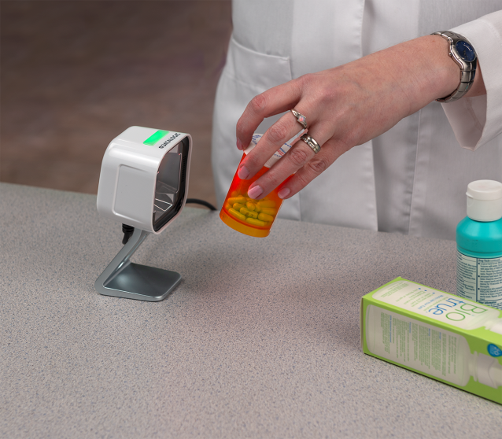
Escaneo que se adapta a las necesidades del usuario
Modo Soporte
Activo cuando el escáner está parado.
Operación manos libres
Escaneo de barrido a alta velocidad
Escaneo de presentación
Modo de Mano
Activado por el acelerómetro incorporado cuando se retira el escáner
Puntero LED rojo
Confirmación de buena lectura de ‘Green Spot’ en la etiqueta
Escaneo fácil de la lista de selección

Slide 8
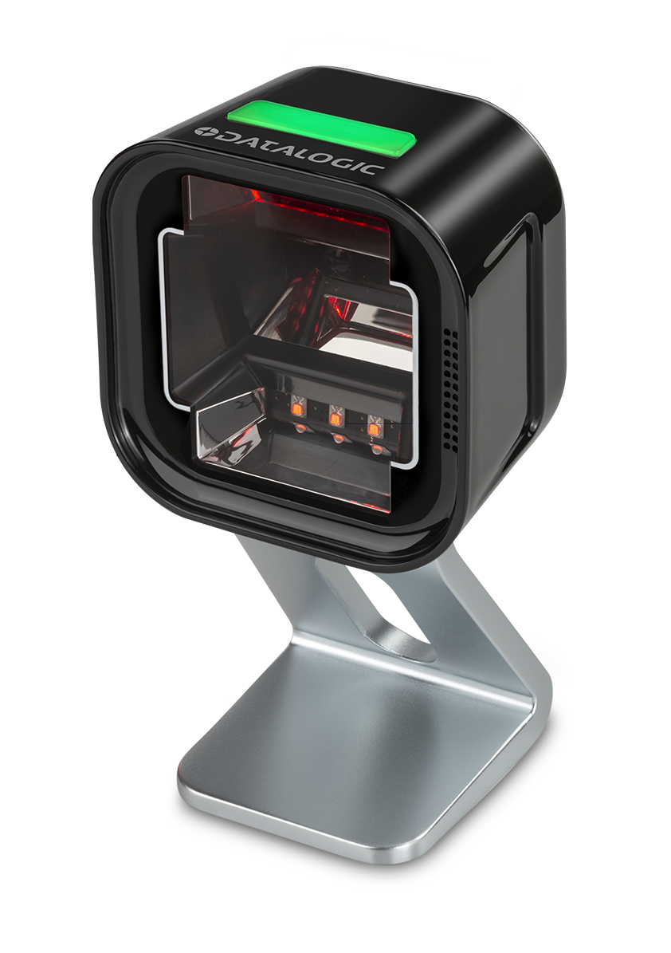
Diseñado pensando en el operador
Diseño cómodo y ergonómico para todos los usuarios.
Rutas de cable lejos de mano
Iluminación mejorada para la comodidad del operador.
Profundidad de campo ajustable para adaptarse a cualquier entorno.
Puntero LED rojo para escaneo de lista de selección
Indicadores de buena lectura:
Los LEDs en el botón son fácilmente visibles para el usuario y las cámaras de seguridad.
Buen tono de lectura con tono y volumen ajustables
Confirmación “Green Spot” de buena lectura visual en el código de barras

Slide 9
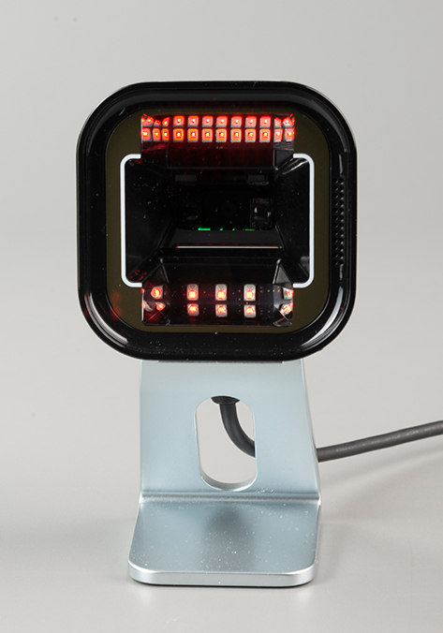
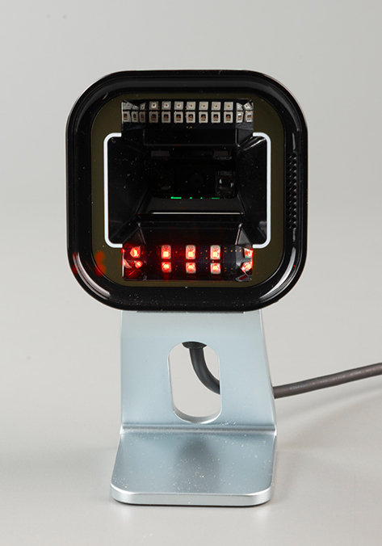
Iluminación Inteligente
La iluminación adaptativa elimina el parpadeo y reduce el brillo cuando no es necesario
Ajuste la iluminación para que coincida con la zona de lectura de su aplicación
Transición perfecta entre escaneo de códigos de barras impresos y móviles
La combinación de LED rojo intenso y cercano a IR proporciona un rendimiento superior y un entorno de trabajo cómodo
El diseño 100% LED es más seguro y más confiable que los láser.

Slide 10
Diseño industrial optimizado
El tamaño pequeño maximiza el espacio del mostrador: 8 x 9 cm / 3.1 x 3.5 in
Carcasa robusta
Soporta múltiples caídas de hasta 1.2 m / 4.0 ft
Grado de sellado IP52
Altura fácilmente configurable
No se requieren herramientas, ensamble/ desensamble
El montaje magnético facilita el escaneo tanto para el cajero como para el cliente
El soporte en L ofrece un montaje seguro en una variedad de aplicaciones

Slide 11
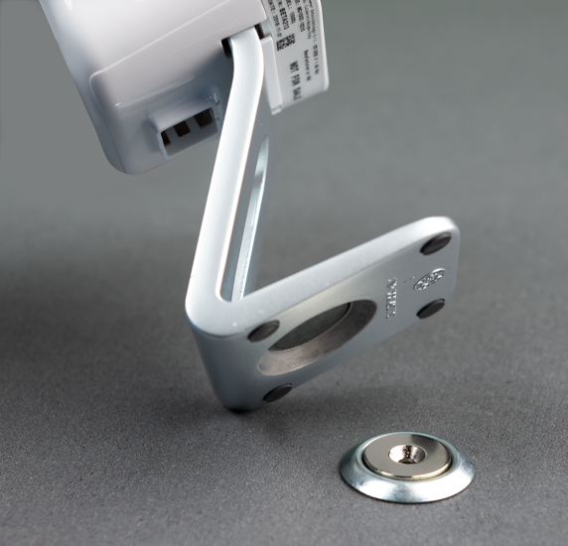
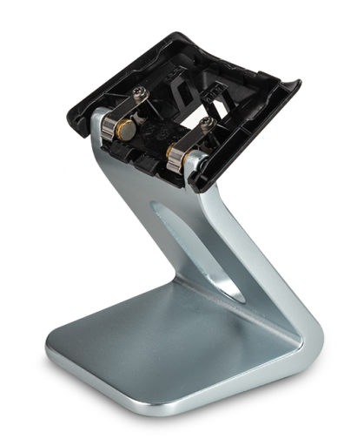
Opciones de montaje
Soporte inclinable alto
Máxima lectura de campo de visión y flexibilidad.
Elevador fijo
Minimiza la altura para aplicaciones en espacio limitado
Montaje magnético
El escáner gira para permitir el escaneo tanto al cajero como al cliente.

Slide 12
Captura de Imagen
Captura de imagen activada a través del comando del host
Imagen enviada directamente a POS Host
Terminal
Resoluciones ajustables
Tipos de archivos configurables:
JPG
BMP

Slide 13
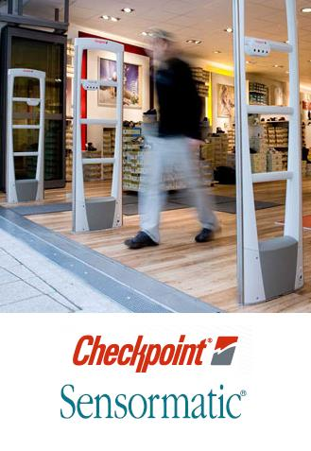
Vigilancia electrónica de artículos
Diseñado para adaptarse a la instalación posterior a la comercialización de sistemas EAS de múltiples proveedores
Se integra fácilmente con los sistemas Checkpoint® Nedap® y Sensormatic® para garantizar la lectura antes del control de desactivación
Escaneo y desactivación continuos en una zona
Conexión de antena Checkpoint® integral al cable host para una fácil instalación

Slide 14
Gestión de software y datos
Aplicaciones y herramientas de personalización de configuraciones
Programación en pantalla de Scanalyzer ™
Programación en pantalla de Aladdin ™ --- * Próximamente *
Programación tradicional de códigos de barras.
Descarga de host utilizando OPOS y JPOS
Fácil conexión a la computadora con un cable host USB; no se necesita un cable especial

Slide 15
Opciones de configuración del producto
Decodificación
Estándar- 1D/2D
Opcional- 1D/2D con Digimarc Barcode
Montaje
Elevador de inclinación alto: altura total de la unidad de 138 mm
Elevador fijo: altura total de la unidad de 109 mm.
Soporte L
Base giratoria magnética
Opciones de alimentación universal
Interfaces POS
Teclado USB
USB COM
OEM USB
RS-232
RS-232 Diebold-Nixdorf Beetle
READY
Notes:
Add images of various Mounts

Slide 16
Programas de Soporte EASEOFCARE
EASEOFCARE OVERNIGHT COMPREHENSIVE
Desgaste normal, y daños accidentales
Programas de 3 a 5 años
Reemplazo anticipado
NIVEL DE SERVICIO
EASEOFCARE COMPREHENSIVE 2-DÍAS
Desgaste normal, roturas y daños accidentales
Programas de 3 a 5 años
Entrega en 2 días hábiles con envío exprés
EASEOFCARE 5-DÍAS
Uso y desgaste normal
Programas de 3 a 5 años
Tiempo de entrega 5 días hábiles
Garantía de Fábrica
Defectos de fábrica
Cobertura de 1 a 5 años
Entrega de 10 días hábiles
DURACIÓN

Slide 17
GRACIAS
SP-MAGELLAN1500i-ES Revision A 20190605

